Slide 1
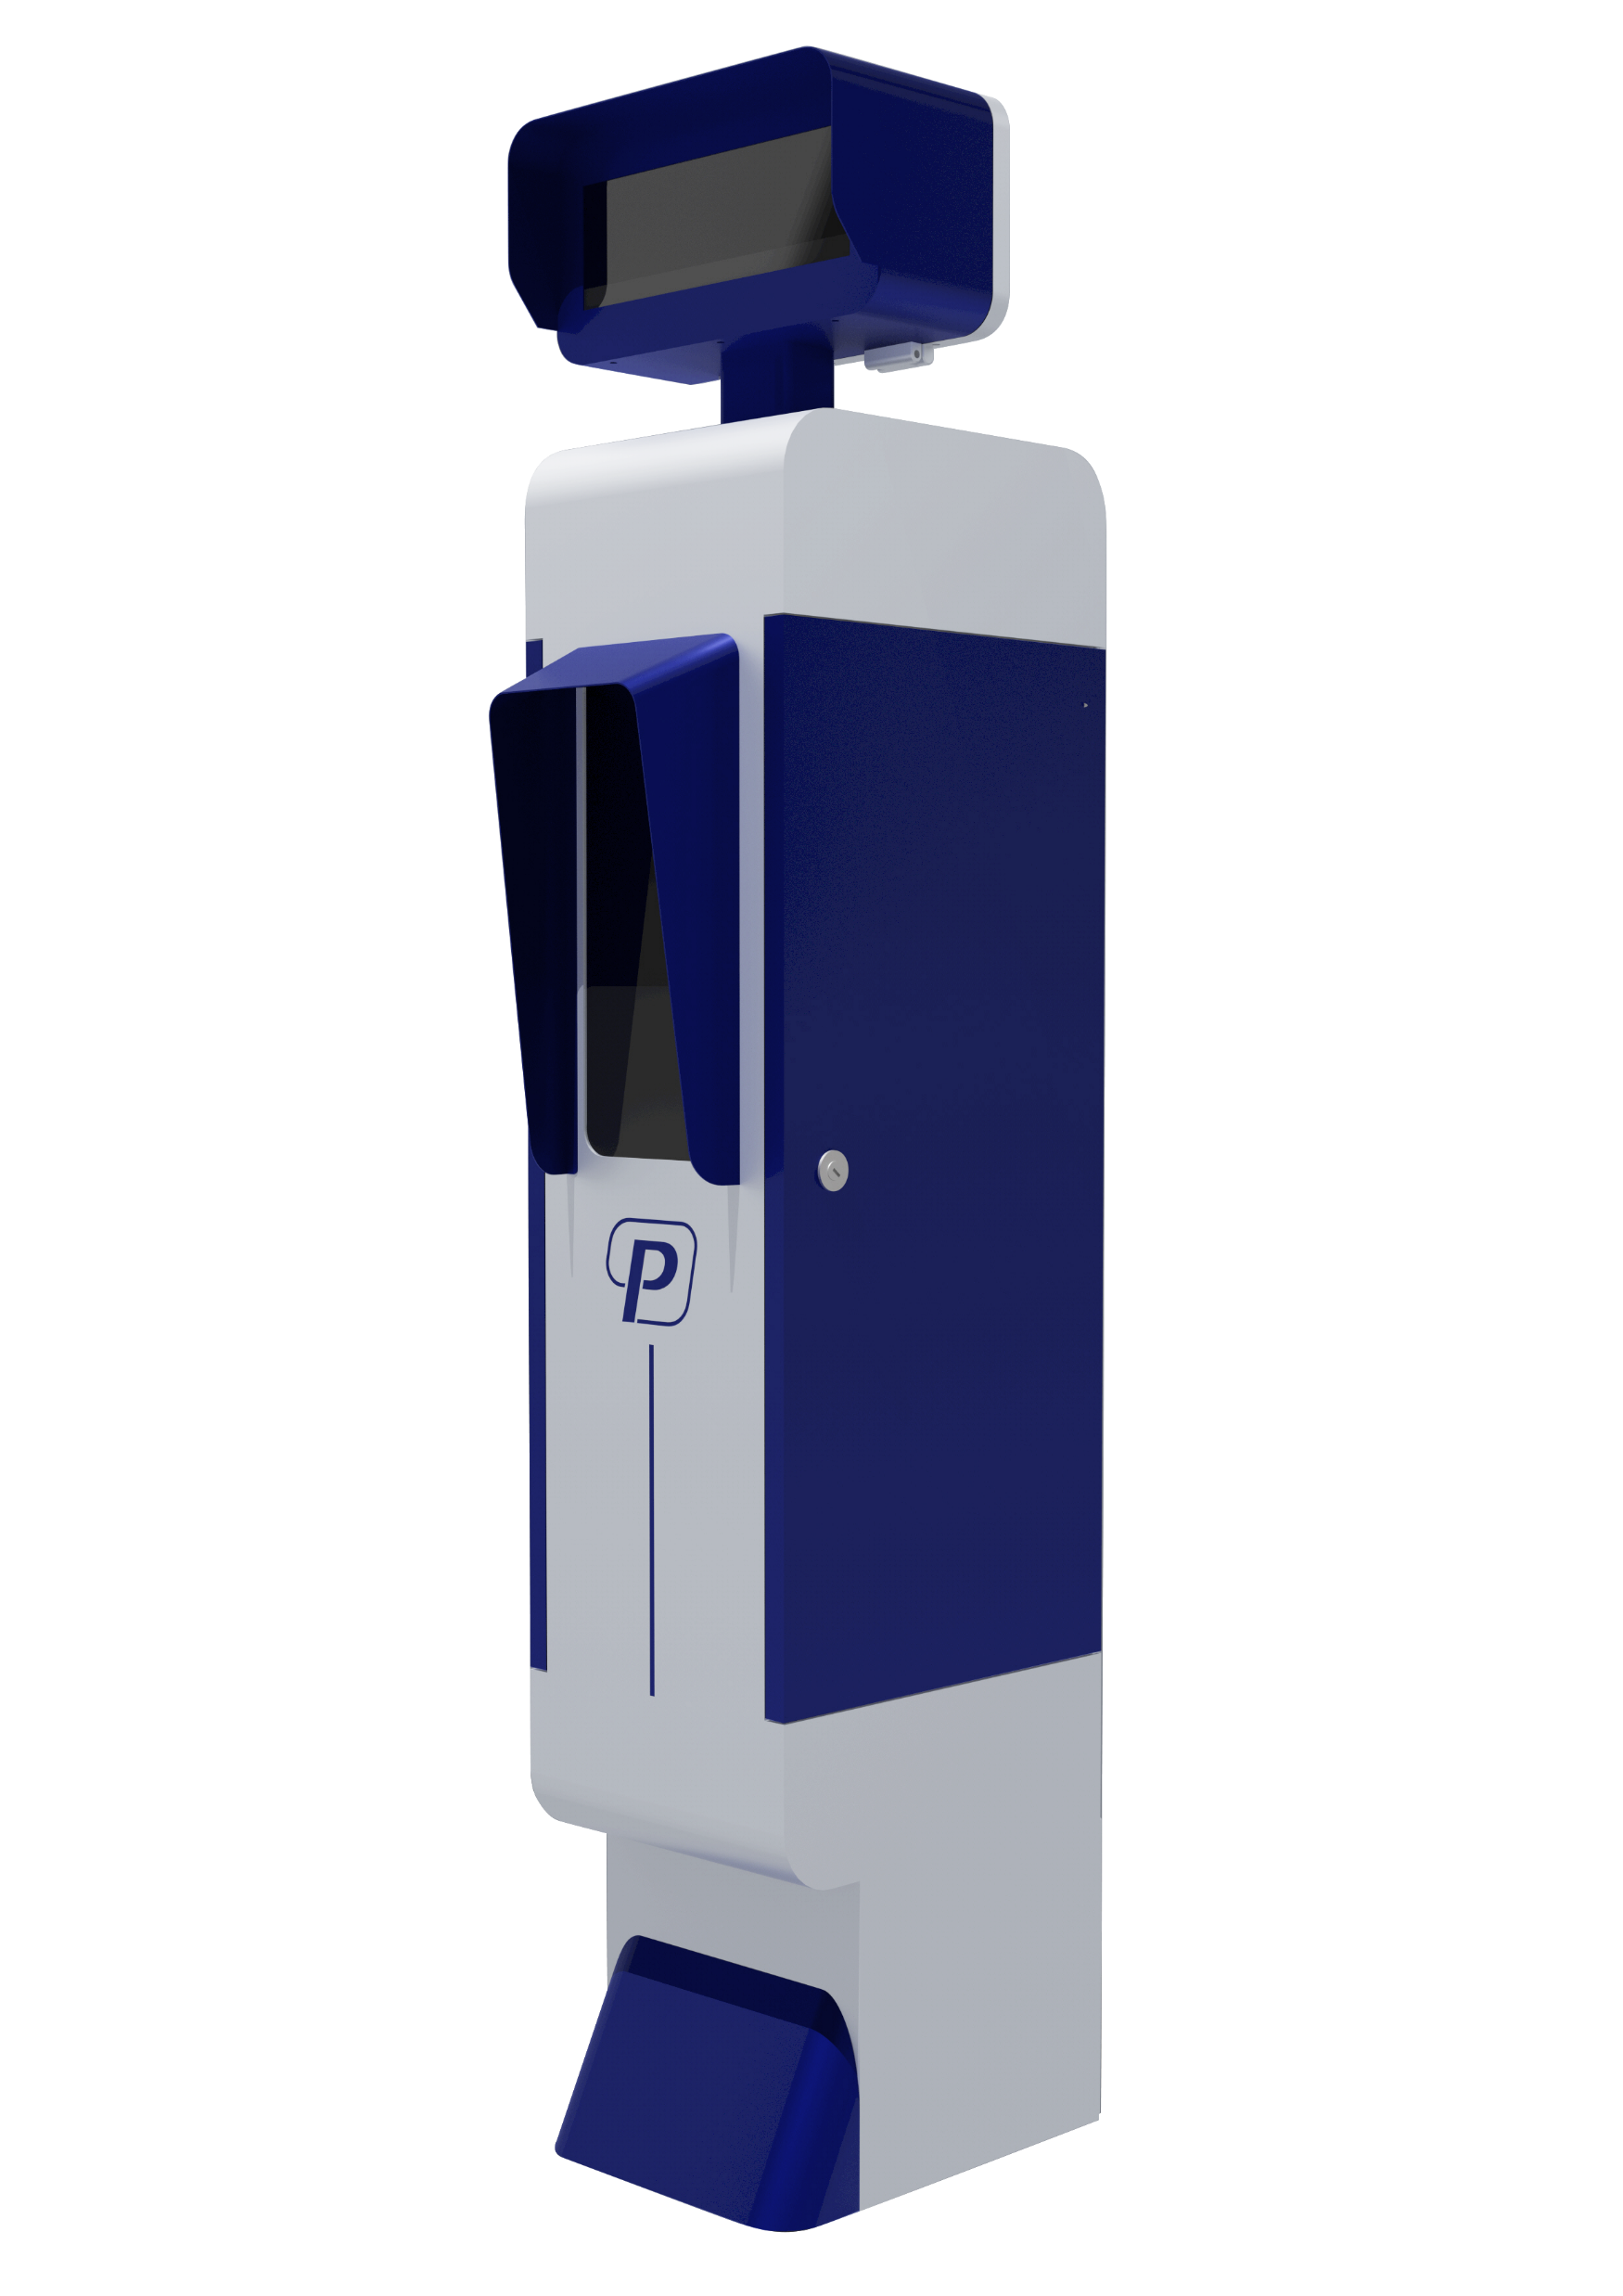


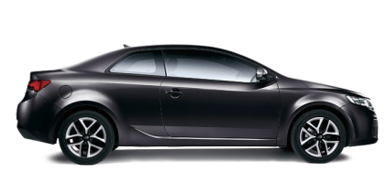
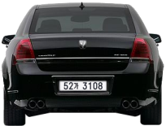

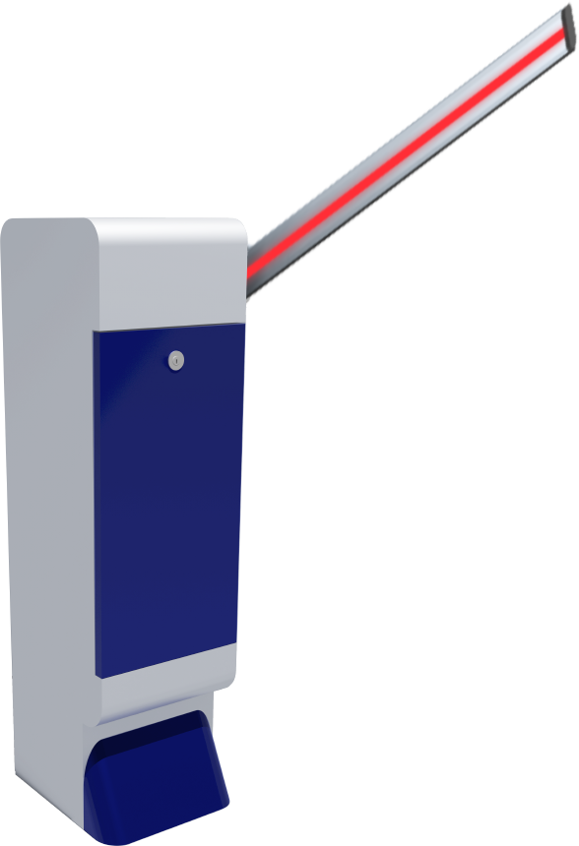



기존 프로세스
경비실 호출
52가3108
미등록(방문예약 안한차량) 차량 진입
차단기 미개방 / 전광판 안내
경비실 호출
※ 정기권, 방문예약 차량은 차선과 상관없이 차단기 개방
※ 정기권 전용 차선인 경우는 차선 이동 후 처리
발행
방문세대, 방문목적 기입후 방문증 발행
방문증 수령 / 차단기 개방
방문증 / 정기차량 확인 순찰
※ 방문증 수령 여부는 확인할 수 없음

Slide 2

개선 프로세스
경비실 호출
52가3108
미등록(방문예약 안한차량) 차량 진입
차단기 미개방 / 전광판 안내
경비실 호출
※ 정기권, 방문예약 차량은 차선과 상관없이 차단기 개방
※ 정기권 전용 차선인 경우는 차선 이동 후 처리
허용
방문세대, 방문목적 기입후 방문 허용
차단기 개방
휴대폰을 이용한 방문증 / 정기차량 확인 순찰
※ 휴대폰 순찰 기능(실시간 차량 확인)으로 순찰피로 감소
- 미등록차량, 방문일자(시간) 초과 차량, 블랙리스트 차량 조회
- 불법주정차(주차라인 무시), 블랙리스트 차량 관리 용이

Slide 3
체크 포인트
개선 프로세스 골자
- 경비원 순찰 시 방문증 여부로 100% 방문차량 확인이 어려움
> 정기차량, 방문예약 차량은 방문증 없음
> 따라서 방문증 보다는 후처리 기능(앱)에 집중할 필요가 있음
- 방문증 발행기 사용은 옵션
> 발행기 미사용 시 비용(장비, 소모품) 절감
관리자 휴대폰(앱) 사용 시
- 경비원, 관리자 권한 별 기능 제한
- 승인 거절차량, 방문일자(시간) 초과차량, 블랙리스트 등 위반 리스트 확인 기능
- 실시간 차량조회 기능(카메라로 차량번호 비추어 위반여부 확인)
> 미등록차량 차량 알림 → 스티커 부착(엄격한 입차 관리 시 발생하지 않음)
> 방문일자(시간) 초과 차량 알림 → 해당 세대 사용자 앱 푸시(수동 / 자동)
> 블랙리스트(방문 승인 받지 못한 차량) 차량 알림 → 운영업체 재량 통제
- 불법 주정차, 초과차량 근거자료(사진) 업로드
> 후처리로 향후 방문예약/방문허용 시 알림(or 통제) 가능
> 해당 세대 사용자 통화 / 앱 푸시 가능
> 필요 기관(관리사무소, 경찰서) 제출 시 근거자료 출력 가능
- 기타 추가기능 검토
> 세대주 문자/통화 기능
> 아파트 관리 기능(관리비 납부현황, 주민투표 등)
출구 LPR 추가 시
- 마일리지(방문차량 허용시간) 기능 사용 가능
> 세대 별 방문차량 주차장 사용 시간 조회
유도관제 연동 시
- 초음파(BLE) 연동 시 정기차량 구분 가능
- 영상유도 연동 시 정기차량, 방문차량 구분 가능
+ 승인 거절 차량, 블랙리스트 차량 등 위치 확인 가능
- 관리자 휴대폰(앱)에서 유도관제 모니터링 가능
- 사용자 휴대폰(앱)에서 내차 위치 확인 가능
사용자 휴대폰(앱) 사용 시
- 자가 정기차량 조회, 등록, 수정, 삭제
> 등록, 수정은 자동차 등록증 등 필요 서류 승인심사 후 처리
- 방문예약(횟수, 마일리지) 조회, 등록, 수정, 삭제
- 등록차량 입, 출차 알림(앱 푸시)
> 본인 방문 세대 확인(방문 미예약 차량 경비실 등록 시 승인)
- 내차 위치 조회(영상유도, 초음파(BLE) 연동 시)
- 기타 추가기능 검토
> 경비원 문자/통화 기능
> 아파트 관리 기능(관리비 조회, 단지내 커뮤니티 등)

